Slide 1
Сергей Есенин

Slide 2
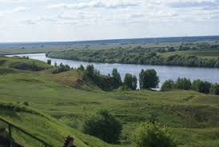
Родина великого русского поэта С.А.Есенина – старинное село Константиново – привольно раскинулось среди рязанских полей и лесов, в центре России, на высоком правом берегу Оки. Отсюда открывается необъятный простор заливных лугов, просматриваются у горизонта леса Мещёры.
Родина великого русского поэта С.А.Есенина – старинное село Константиново – привольно раскинулось среди рязанских полей и лесов, в центре России, на высоком правом берегу Оки. Отсюда открывается необъятный простор заливных лугов, просматриваются у горизонта леса Мещёры.
Эти места – колыбель поэзии Есенина. Здесь он родился и провёл более половины своей жизни, здесь впервые, очарованный красотой своего края, «выплеснул душу в слова».

Slide 3
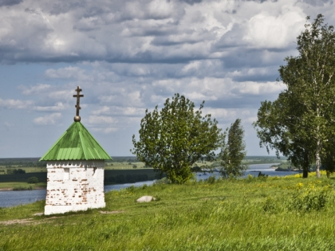
Родина была тем источником вдохновения, к которому постоянно припадал Есенин, черпая силу русского духа, силу любви к людям, отчему дому… И в каких бы дальних краях ни приходилось ему бывать, он всегда оставался связан глубинными корнями с этой исконно русской землёй, на которой развился его удивительный талант.

Slide 4
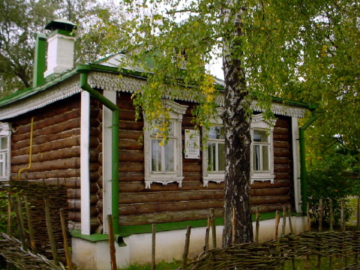
До наших дней сохранился его родительский дом, в нём до 1955 года жила мать поэта – Татьяна Фёдоровна. В глубине есенинского сада – избушка-времянка, около которой растёт яблоня-дикарка, посаженная при жизни Есенина. Недалеко от избушки среди вишен – амбар, где, по свидетельству Екатерины Александровны, старшей из сестёр поэта, им были написаны многие стихи. А в самом углу усадьбы укрылась под золотистой соломой рига (сарай для сушки снопов и молотьбы). Это именно о родительском доме стихи «Низкий дом с голубыми ставнями…»

Slide 5
Сохранился в Константинове и дом, с которым связаны многие страницы жизни и творчества поэта. Это бывший усадебный дом помещицы Кашиной Л.И., послужившей прототипом героини поэмы «Анна Снегина». Есенин не раз приходил сюда, с волнением переступая порог «дома с мезонином». Осенью 1969 года здесь был открыт Литературный музей, экспозиция которого рассказывает о творческой биографии поэта. В марте 1984 года Литературно-мемориальный музей в селе Константиново реорганизован в Государственный музей-заповедник С.А.Есенина.

Slide 6
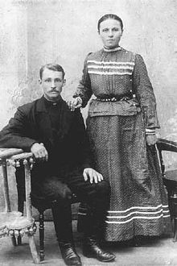
Александр Никитич и Татьяна Федоровна — отец и мать поэта Есенина

Slide 7
Отец наш, Александр Никитич Есенин, мальчиком пел в церковном хоре. У него был прекрасный дискант. По всей округе возили его к богатым на свадьбы и похороны. Когда ему исполнилось двенадцать лет, бабушке предложили отдать его в рязанский собор певчим, но он не согласился, и вместо собора его отправили в Москву в мясную лавку „мальчиком“…Через шесть лет отец наш стал мясником. Ему было восемнадцать лет, когда он приехал в село жениться .

Slide 8
Мать будущего поэта, Татьяна Титова, была выдана замуж помимо своей воли, и вскоре вместе с трехлетним сыном ушла к родителям. Затем она отправилась на заработки в Рязань, а Есенин остался на попечении бабушки и дедушки, знатока церковных книг. Бабушка Есенина знала множество песен, сказок и частушек, и, по признанию самого поэта, именно она давала «толчки» к написанию им первых стихов.

Slide 9
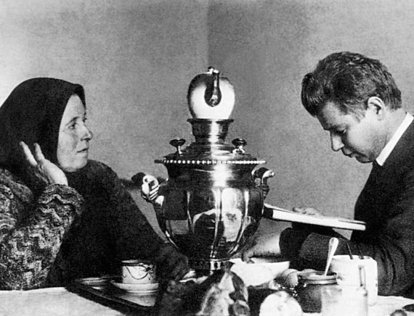
Сергей Есенин очень любил свою маму и посвятил ей не одно
стихотворение
Письмо матери Ты жива еще, моя старушка? Жив и я. Привет тебе, привет! Пусть струится над твоей избушкой Тот вечерний несказанный свет. Пишут мне, что ты, тая тревогу, Загрустила шибко обо мне, Что ты часто xодишь на дорогу В старомодном ветxом шушуне. И тебе в вечернем синем мраке Часто видится одно и то ж: Будто кто-то мне в кабацкой драке Саданул под сердце финский нож.
Ничего, родная! Успокойся. Это только тягостная бредь. Не такой уж горький я пропойца, Чтоб, тебя не видя, умереть. Я по-прежнему такой же нежный И мечтаю только лишь о том, Чтоб скорее от тоски мятежной Воротиться в низенький наш дом.

Slide 10
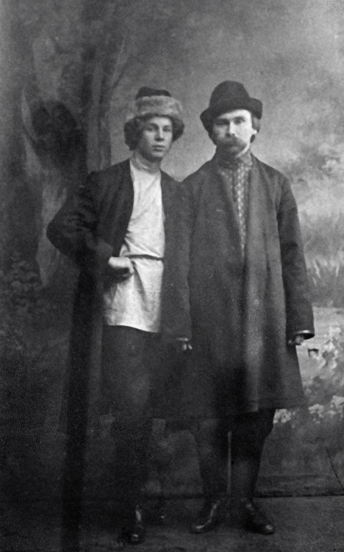
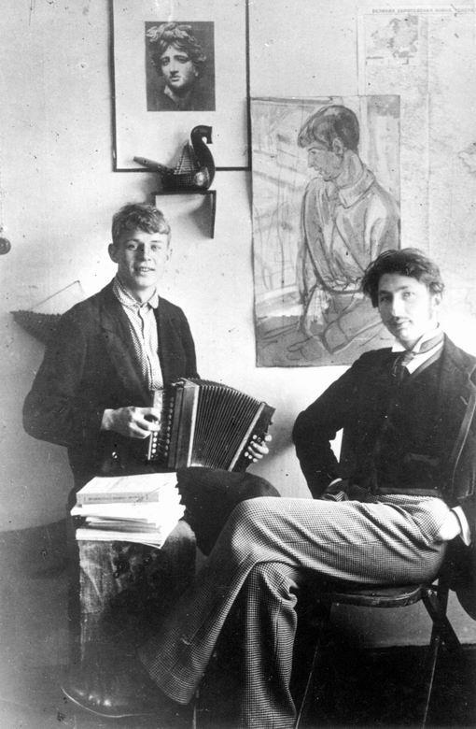
В марте 1915 уехал в Петроград, где познакомился с Александром Блоком, Андреем Белым, Владимиром Маяковским. С А.Блоком, которого Есенин считал "первым поэтом", он познакомился в первый же день приезда - 9 марта 1915, самостоятельно найдя его квартиру на Офицерской улице и попросив поэта о встрече. Во время первой встречи Блок сам отобрал для печати шесть стихотворений Есенина и написал рекомендательное письмо литератору Михаилу Павловичу Мурашеву, направившему молодого поэта в несколько редакций.

Slide 11
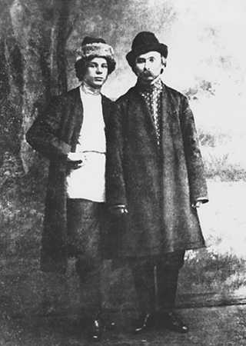
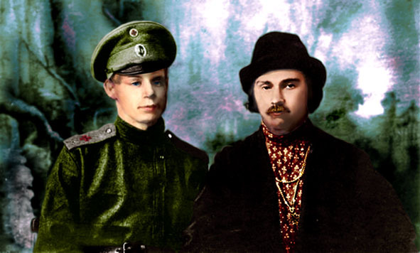
Дружба Есенина с Клюевым

Slide 12
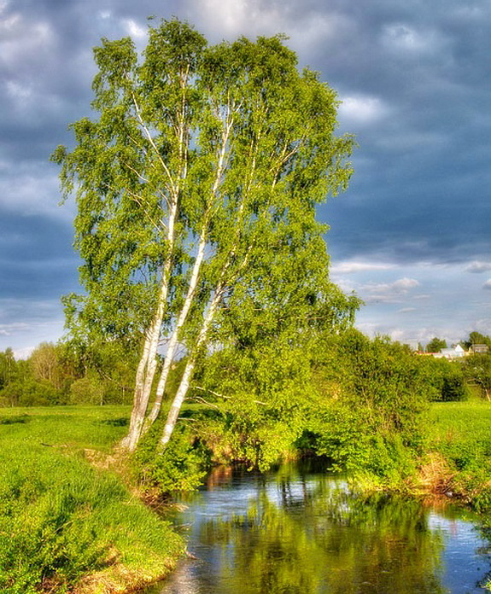
Улыбнулись сонные берёзки,
Растрепали шёлковые косы,
Шелестят зелёные серёжки,
И горят серебряные росы.
Я навек за туманы и росы
Полюбил у берёзки стан
И её золотистые косы,
И холщовый её сарафан.

Slide 13
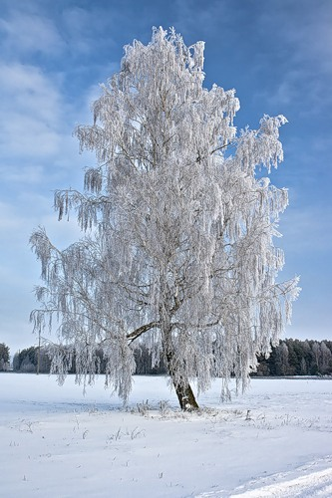
Белая берёза
Под моим окном
Принакрылась снегом,
Точно серебром.
На пушистых ветках
Снежною каймой
Распустились листья
Белой бахромой.
И стоит берёза
В сонной тишине,
И горят снежинки
В золотом огне.
А заря, лениво обходя кругом,
Обсыпает ветки новым серебром.
1913 г.

Slide 14
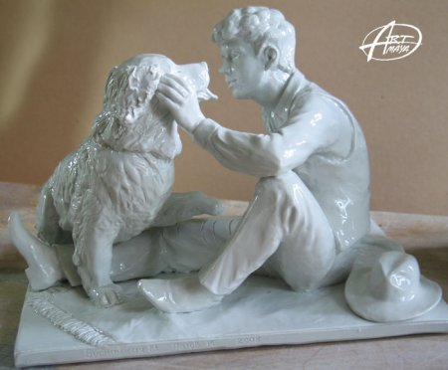
Интересна история создания стихотворения С.А.Есенина «Собаке Качалова». Артист Московского Художественного театра В.И.Качалов вспоминал о том, как весной 1925 года, вернувшись после спектакля часов в 12 домой, застал у себя дома компанию друзей, среди которых был и С.Есенин. Поэт сидел на диване и мило беседовал, обнявшись, с его собакой Джимом. Прощаясь, Есенин пообещал написать о Джиме стихотворение и, к удивлению Качалова, сдержал слово, написав это стихотворение уже в мае 1925 года.

Slide 15
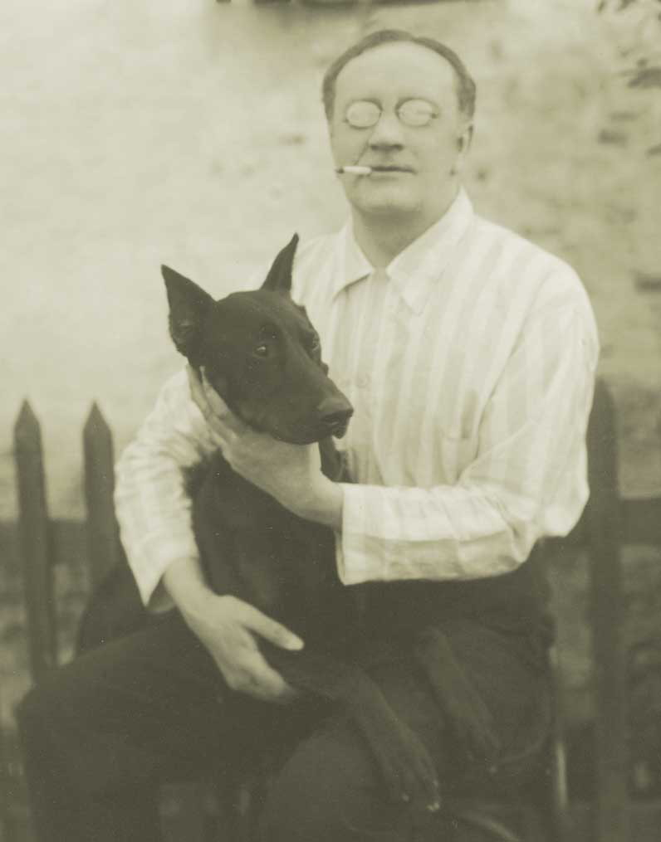
Дай, Джим, на счастье лапу мне,
Такую лапу не видал я сроду.
Давай с тобой полаем при луне
На тихую, бесшумную погоду.
Дай, Джим, на счастье лапу мне.
Пожалуйста, голубчик, не лижись.
Пойми со мной хоть самое простое.
Ведь ты не знаешь, что такое жизнь,
Не знаешь ты, что жить на свете стоит.
Хозяин твой и мил и знаменит,
И у него гостей бывает в доме много,
И каждый, улыбаясь, норовит
Тебя по шерсти бархатной потрогать.
Ты по-собачьи дьявольски красив,
С такою милою доверчивой приятцей,
И, никого ни капли не спросив,
Как пьяный друг, ты лезешь целоваться.
Мой милый Джим, среди твоих гостей
Так много всяких и не всяких было,
Но та, что всех безмолвней и грустней,
Сюда случайно вдруг не заходила?
Она придёт, даю тебе поруку.
И без меня, в её уставясь взгляд,
Ты за меня лизни её нежно руку
За всё, в чём был и не был виноват.
(1925)

Slide 16
Фото - www.sesenin.ru/photo
Биография - https://ru.wikipedia.org/wik
Биография –http://www.sesenin.ru/ebiography

Slide 17
СПАСИБО ЗА ВНИМАНИЕ!

